Slide 1
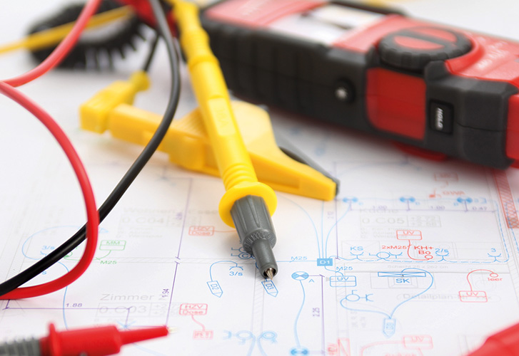
NIBT 4ème
EPAI, Jonathan Baechler

Slide 2
NIBT CHAPITRE 7
Installations spéciales

Slide 3
7.01
Locaux contenant une baignoire ou une douche
Vu en 2ème année.

Slide 4
NIBT CHAPITRE 7.02
Piscine et fontaine

Slide 5
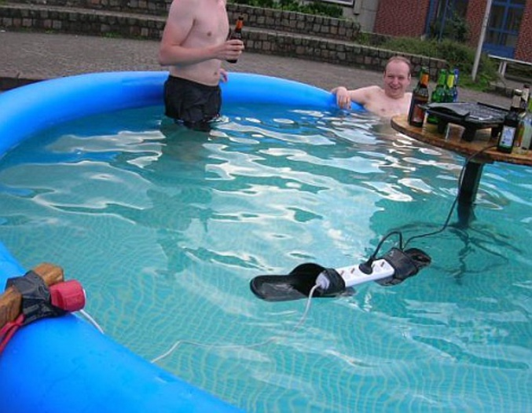

Slide 6



NIBT
7.02.3.0
p.467
Volume 0
  Dans l’eau
  Dans les fontaines ou chute d’eau
  Rigoles et rince-pieds
Volume 1
  Jusqu’à 2 m du bord (exception si séparation fixe de plus de 2,50 m)
  2,50 au dessus de la surface d’eau ou du sol
Volume 2
  Jusqu’au 1.5 m du volume 1 (exception si séparation fixe de plus de 2,50 m)
  2,50 au dessus de la surface d’eau ou du sol

Slide 7
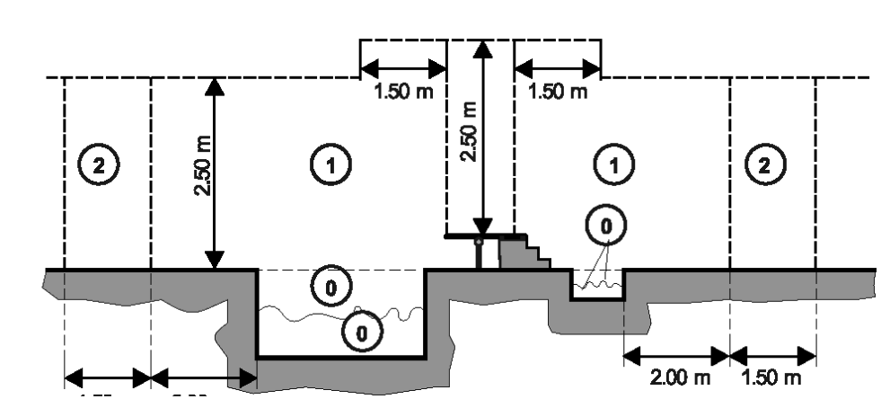









Piscine encastrée
NIBT
7.02.1 Figu.1
p.468

Slide 8
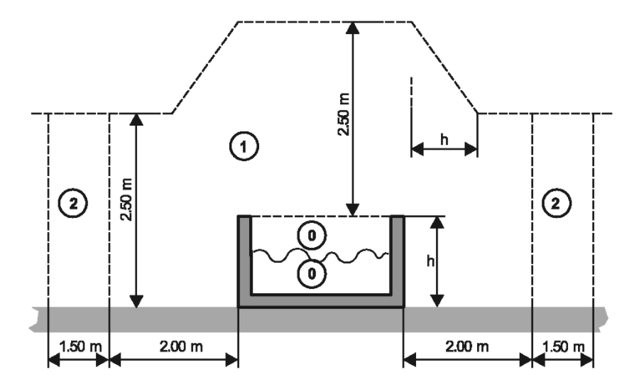





Piscine «hors-sol»
NIBT
7.02.1 Figu.2
p.468

Slide 9
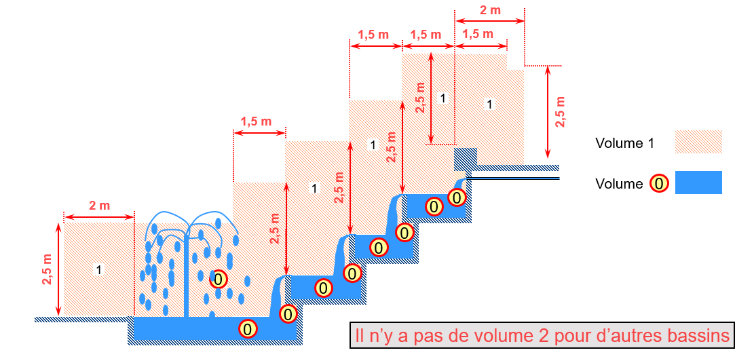
Fontaine et bassin

Slide 10



Mesure de protection, matériel et installations
Volume 0: voir tableau : 7.02.4.1 p.470
Volume 1: voir tableau : 7.02.4.2 et 7.02.4.3 p.471-472
Volume 2: voir tableau : 7.02.4.4 p.473

Slide 11
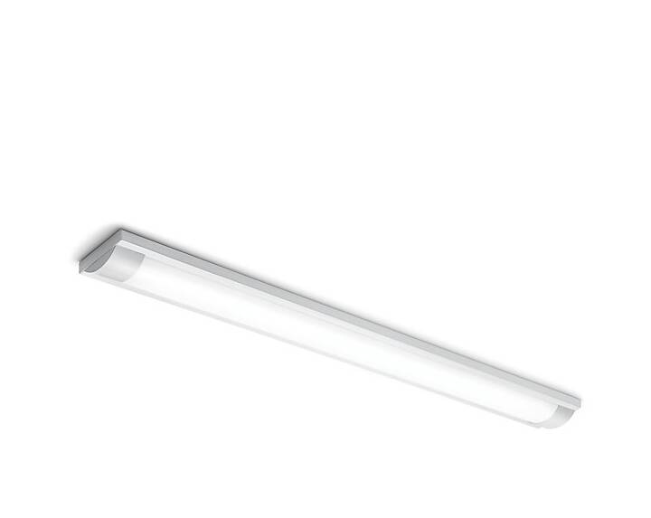
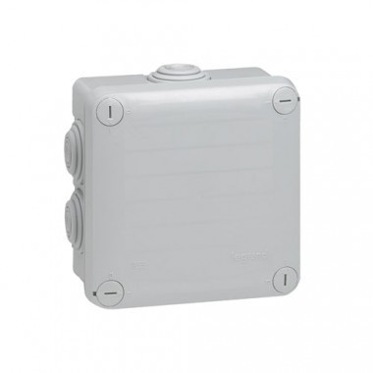
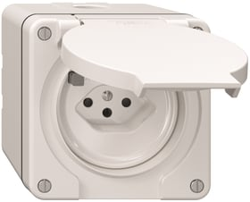
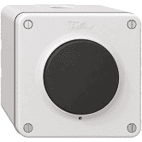


Volume 0
Mesure de protection
TBTS (voir tableau pour les différentes tensions)
Transformateur de séparation -> interdit pour les piscines / admis pour 1 seul matériel (personne n’est dans l’eau ou fontaine)
Pas de RCD 230 V pour les piscines
Matériel
Canalisation seulement matériel fait pour ce volume
Raccordement fixe ok , mais IPX8 (étanche à l’eau sous pression) -> Symbole F2.7 p.178

Slide 12


Volume 1
Mesure de protection
TBTS (voir tableau pour les différentes tensions)
Transformateur de séparation -> interdit pour les piscines / admis pour 1 seul matériel (personne n’est dans l’eau ou fontaine)
Pas de RCD 230 V pour les piscines
Matériel
IP X5
IP X4 (pour petites piscines toléré à 1.25 m de la zone0 et 30 cm du sol) (toléré pour TBTS)
Canalisation seulement matériel fait pour ce volume

Slide 13


Volume 2
Mesure de protection
TBTS (voir tableau pour les différentes tensions)
Transformateur de séparation -> interdit pour les piscines / admis pour 1 seul matériel (personne n’est dans l’eau ou fontaine)
Pas de RCD 230 V pour les piscines
Matériel
IP X2
IP X4 (pour l’exterieur)
IP X5 (si nettoyage par jets d’eau)

Slide 14
NIBT CHAPITRE 7.03
Radiateurs électriques pour saunas

Slide 15
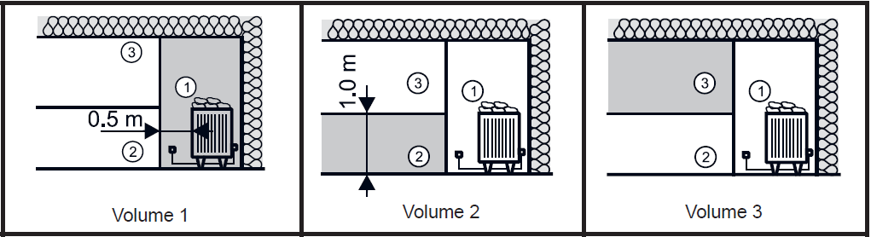
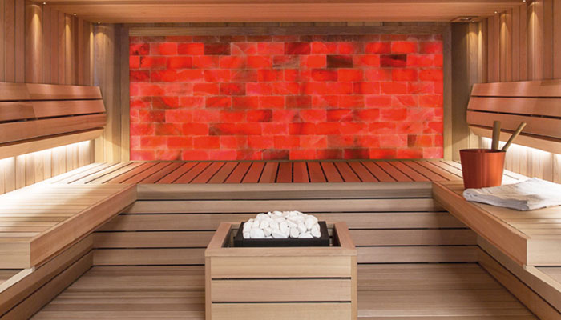
A nouveau 3 volumes
NIBT
7.03 p.476
DDR 30 mA pour tous les circuits électriques
Min IP 24 (si jet d’eau IP X5)
Prise et interrupteur en dehors de la zone
Suivre indication du fabricant

Slide 16
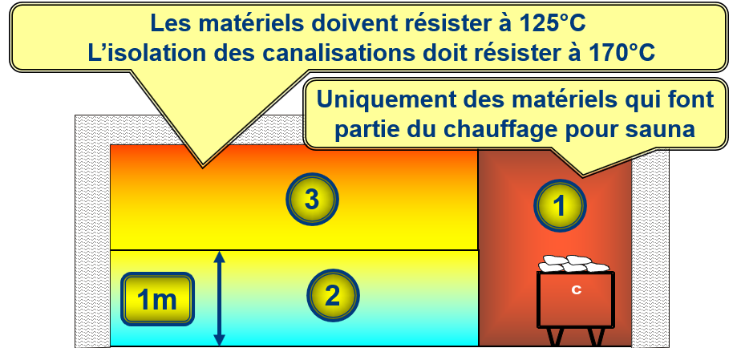
Résistance du matériel à la température

Slide 17
NIBT CHAPITRE 7.04
Installations de chantiers

Slide 18
Domaine d’application
NIBT
7.04.1.1
p.477
Installations temporaires:
  Des nouveaux bâtiments
  Des travaux de réparation, modification, extension, démolition
  Des travaux de terrassement
  Travaux dans le domaine publics

Slide 19
Protection contre les chocs électriques
Toutes les prises IN ≤ 32 A doivent être protégées par un DDR ≤ 30 mA.
Pour les IN > 32 A -> 300mA (sélectif)
OU
TBTS
OU
Transformateur de séparation
NIBT
7.04.4.1
p.477

Slide 20
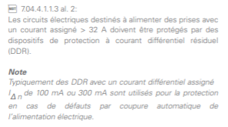






Pour les alimentations (SNR)

Slide 21
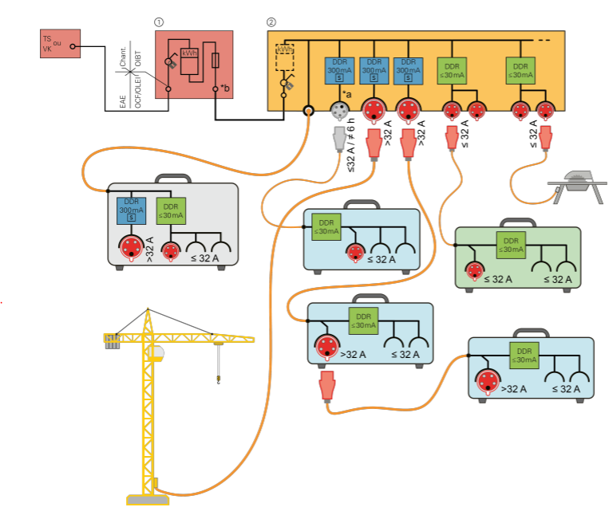

Slide 22
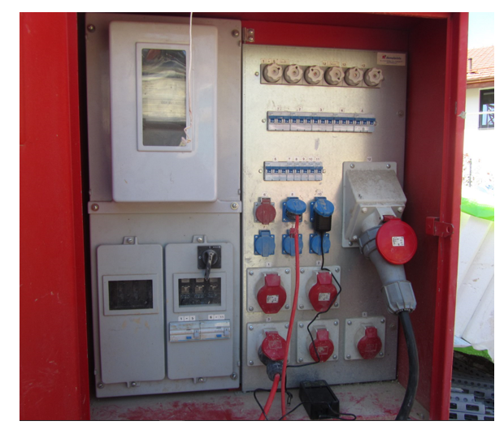
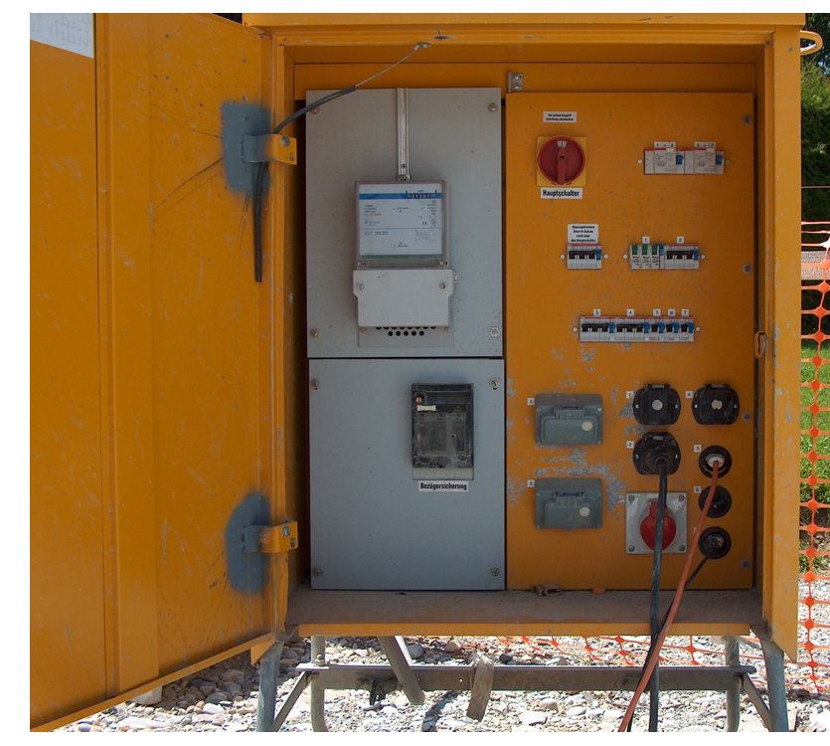
Sectionnement et commande
NIBT
7.04.4.4
p.478
Interrupteur cadenassable obligatoire !
(Sauf sur les prises d’une intensité inférieur à 63 A.)
DDR pour toutes les prises
PUR / PUR

Slide 23
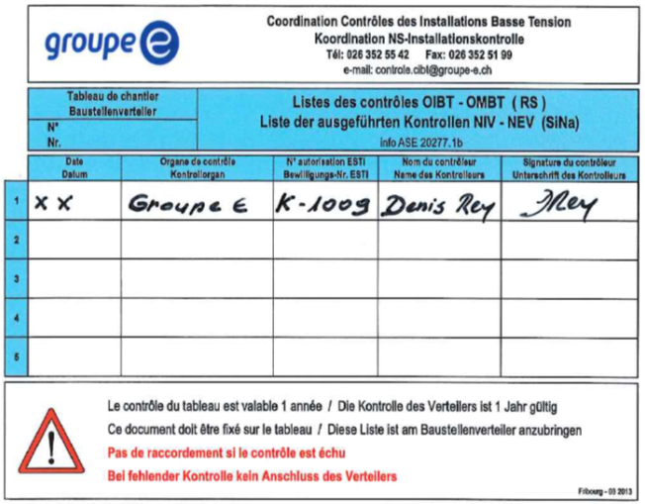
PDIE
Doit comporter l’étiquette du contrôle annuel

Slide 24
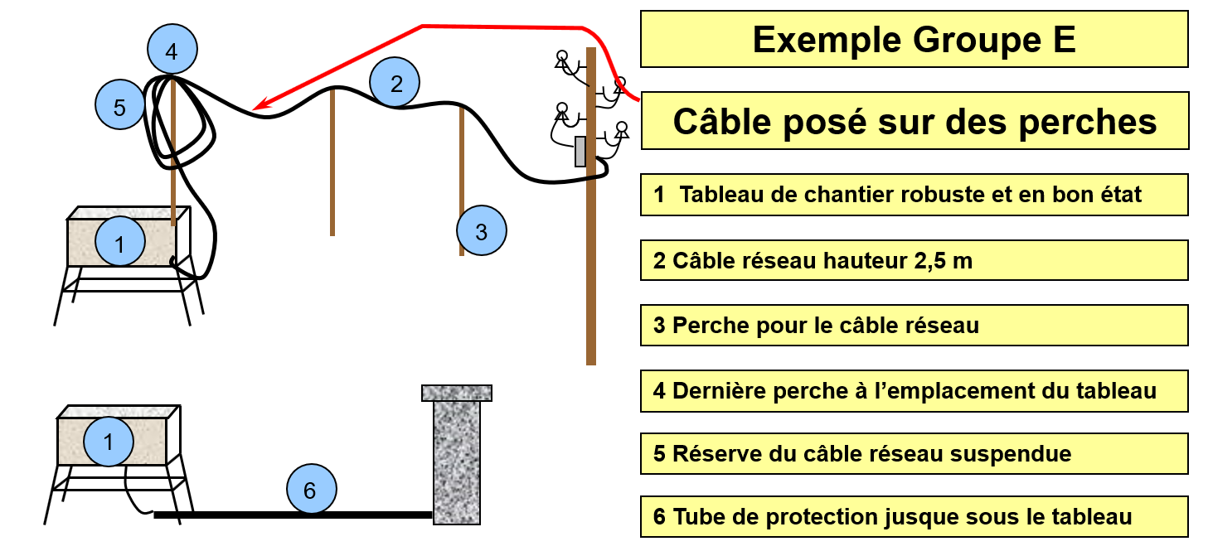
PDIE (Groupe E)

Slide 25
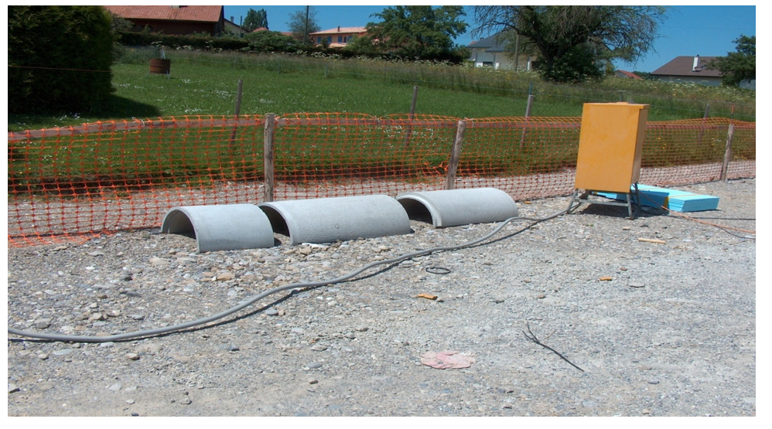
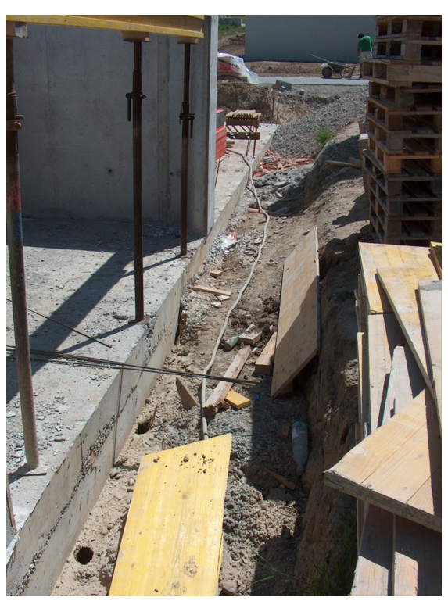
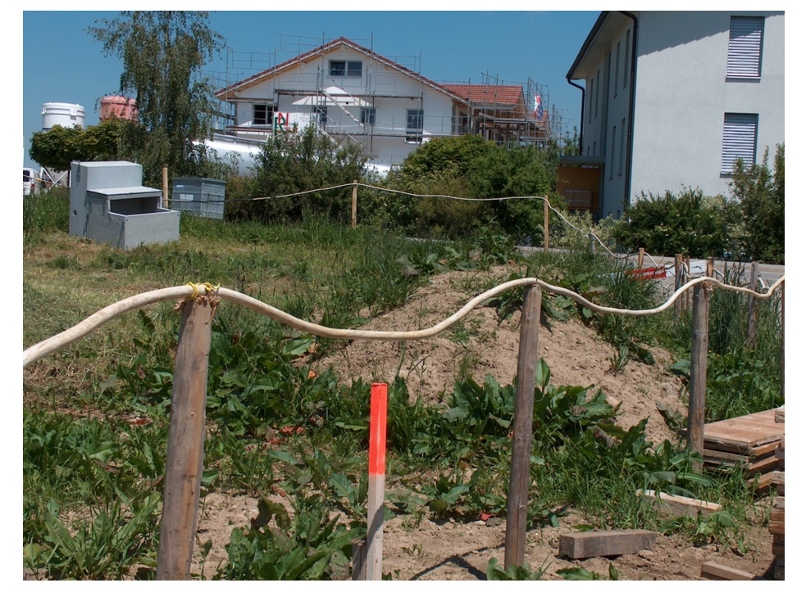
Mauvais exemples !!!

Slide 26
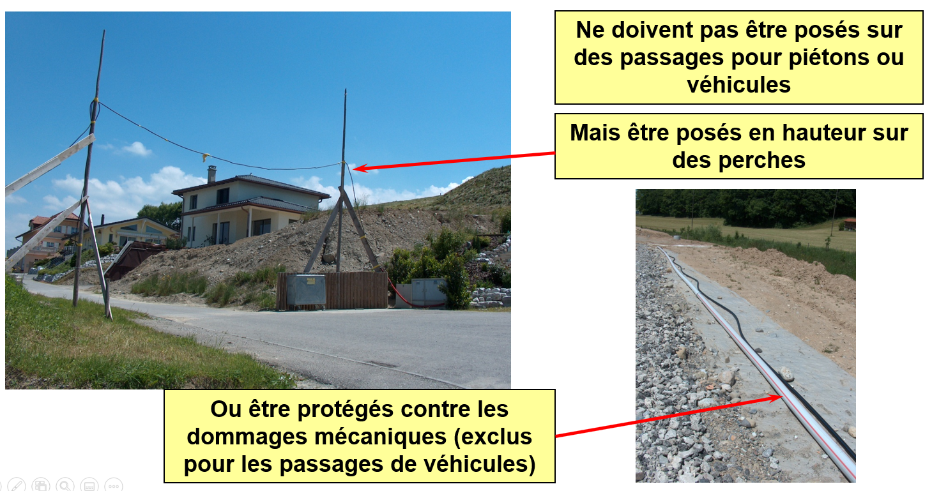

Slide 27
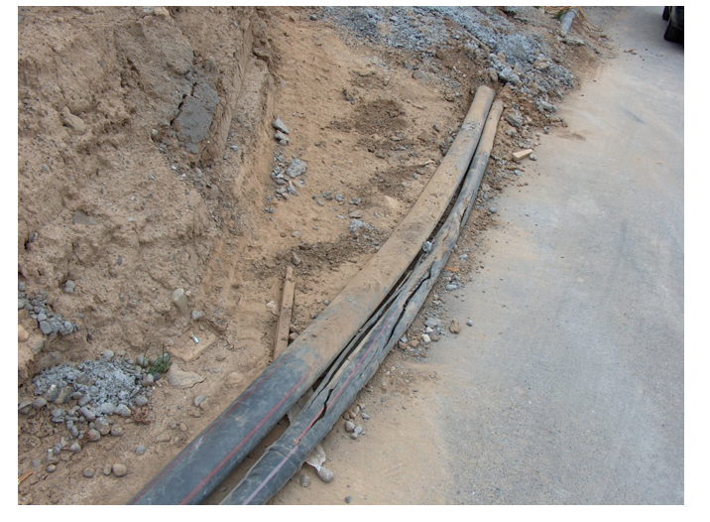
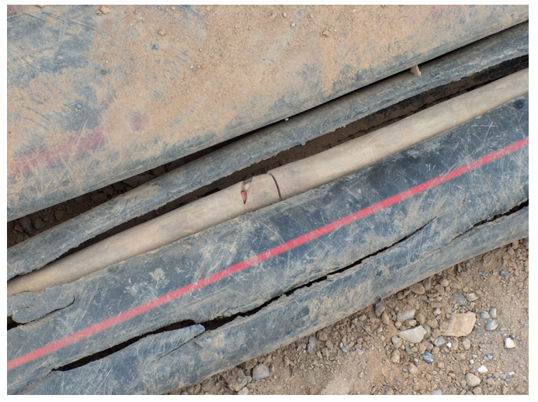
Attention au passage régulier des machines de chantier !

Slide 28
NIBT CHAPITRE 7.05
Installations électriques dans les établissements
agricoles et horticoles

Slide 29
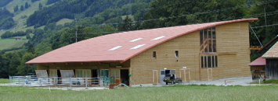
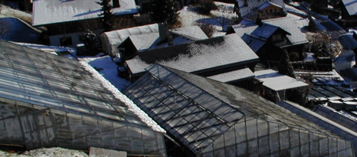
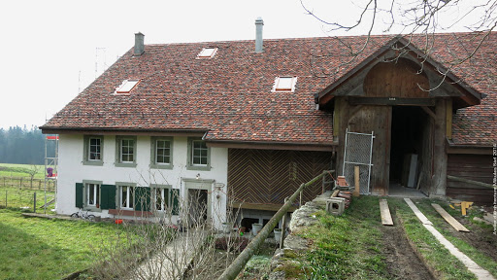
Domaine d’application
NIBT
7.05.1
p.481
Etablissements agricoles et horticoles situées aussi bien à l'intérieur qu'à l'extérieur (les écuries, étables)
Les locaux entrepôts (granges, hangars, remises)
Les locaux de stockage (nourriture, engrais, carburants)
Locaux de production (fabrication et transformation des produits, séchage, vaporisation, pressage fermentation, boucherie, conditionnement de la viande)
Les habitations liées à l’établissement agricoles et horticole (via une alimentation électrique ou des conducteurs étrangers)

Slide 30
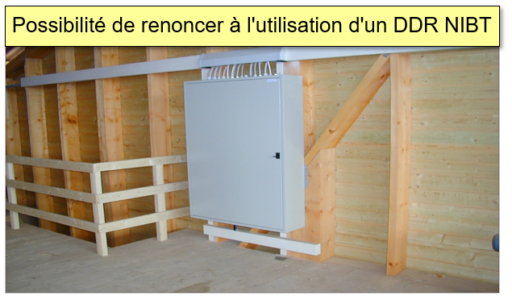
Coupure automatique (DDR)
NIBT
7.05.2
p.481
Toutes les prises -> DDR ≤ 30 mA
Les autres circuits -> DDR ≤ 300 mA (peut être installé à l’introduction mais n’oubliez pas de mettre un sélectif)
Exceptions peut-être faites pour des lignes d’alimentation d’ensemble d’appareillage (mais protection mécanique et fermé sur tous les côtés)

Slide 31
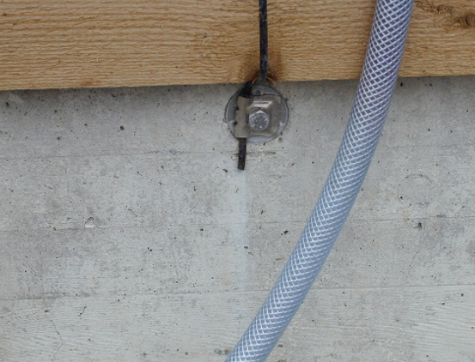
Rappel
Electrode de terre doit ceinture le bâtiment
Le PEN réseau relié à l’électrode de terre
Danger d’incendie -> paratonnerre -> ajouter des descentes si ≥ 20 m
Attentions à ne pas mettre ces éléments avec une matière combustible

Slide 32
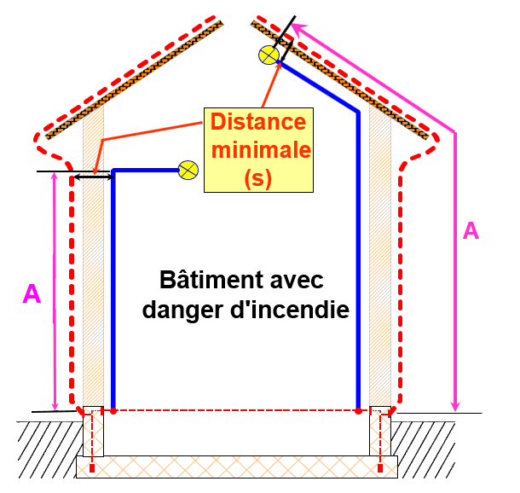
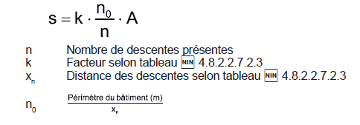
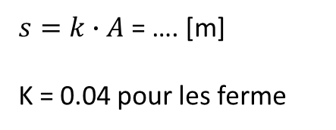
Protection contre foudre
Formule simplifié:
$s=k∙A$ = …. [m]
K = 0.04 pour les ferme

Slide 33
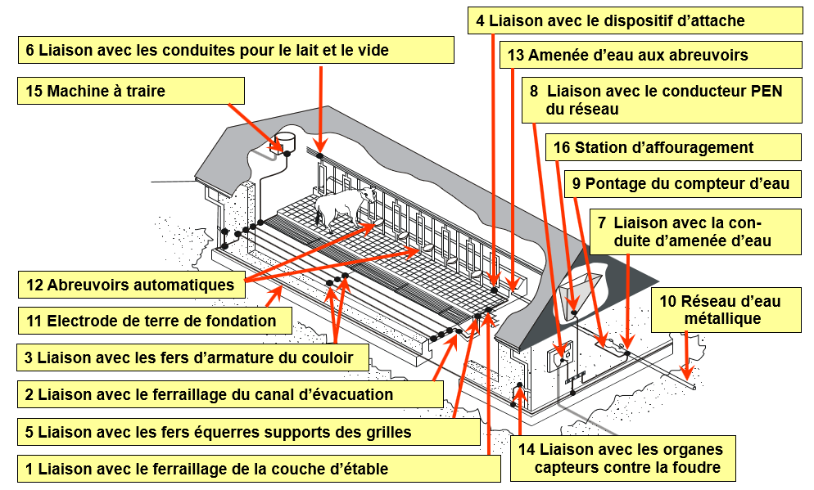
Liaisons équipotentielles de protection (protection complémentaire)
NIBT
7.05.4.1.5
p.482

Slide 34
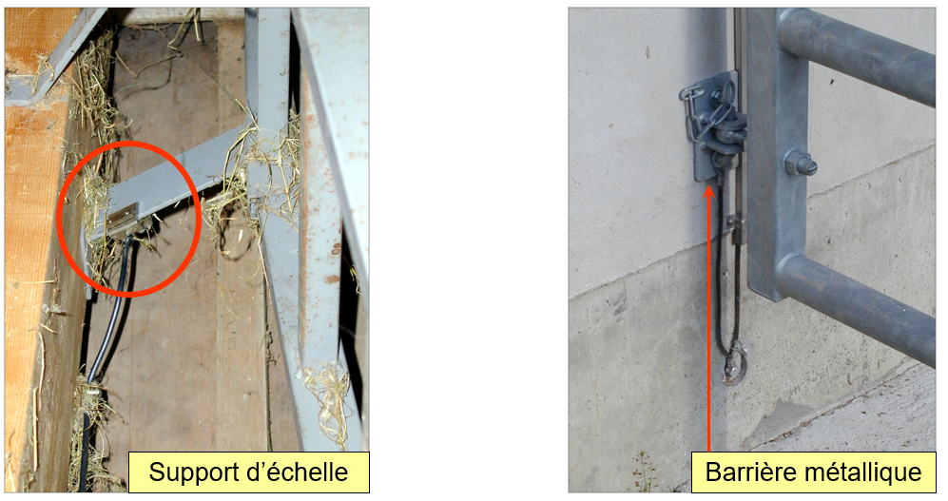
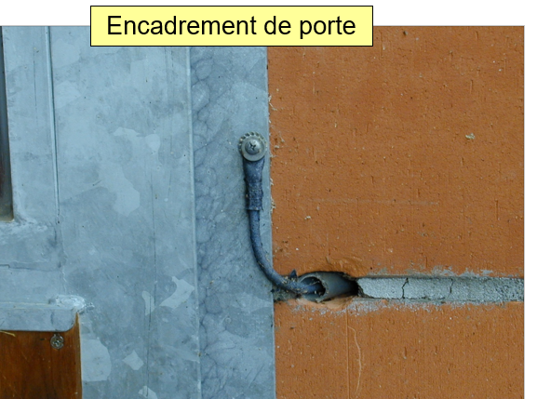
Exemples

Slide 35
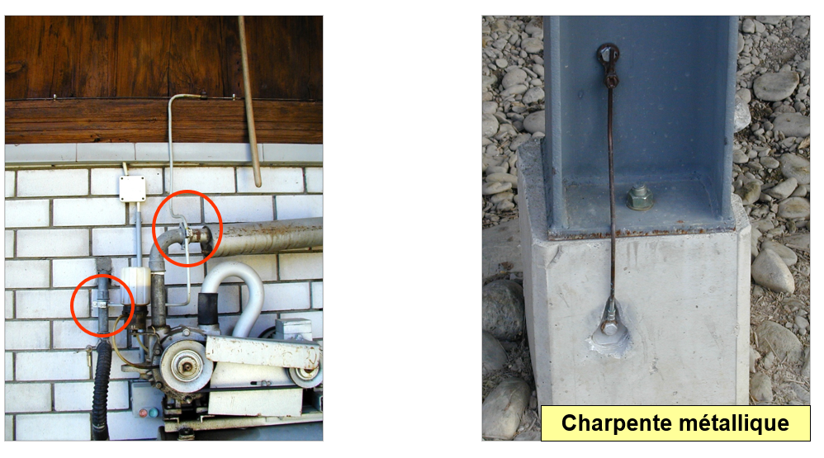
Protégé contre la corrosion

Slide 36
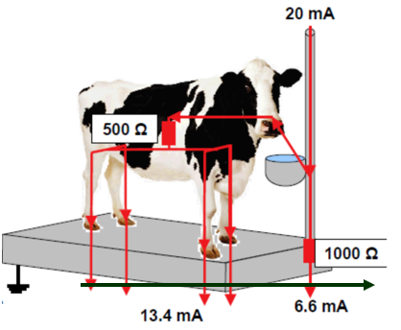
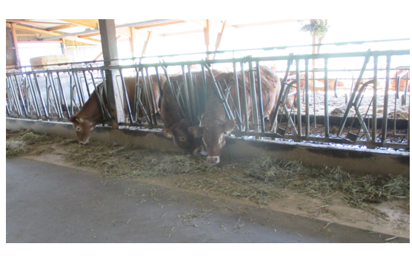
Risque d’avoir des courants vagabonds si vous oublié une de ces liaisons
Expérience réelle chez un agriculteur de l’Emmenthal
Les vaches ne mangeaient que du côté gauche
Elles évitaient le côté droite
Sur le côté droite se trouvait la borne de mise à terre
Pourquoi ?

Slide 37
Les matériaux suivants sont autorisés:
NIBT
7.05.5.1.3
p.483
acier galvanisé en ruban ≥ 30 mm x 3 mm ou
acier rond galvanisé Ø ≥ 8 mm ou
conducteur en cuivre ≥ 4 mm2
Doivent être protégés contre les dommages mécaniques et la corrosion. Ils doivent être choisies de façon à éviter tout effet électrolytique.

Slide 38
Protection contre le feu
NIBT
7.05.4.2.2
p.482
Appareil de chauffage conforme et fixé à des distances suffisantes, ce à pour but:
  D’éviter les brûlures
  D’éviter un incendie
Les appareil de chauffage doivent être installés à une distance d’au moins 0.5 m des animaux.

Slide 39
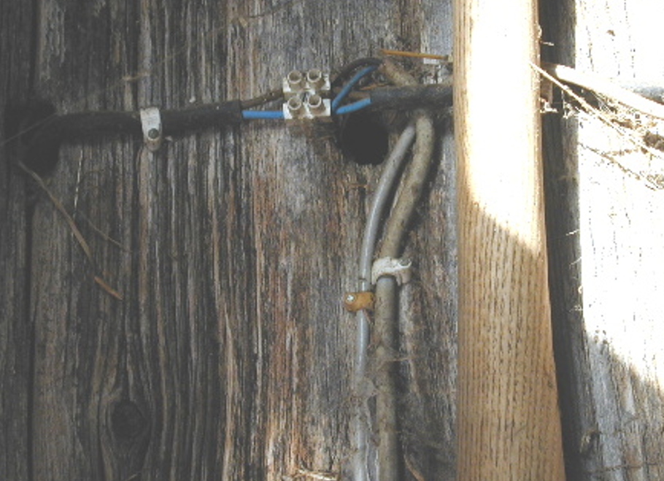
Matériel
NIBT
7.05.5.1.2
p.483
Minimum IP44 (si d’autres influences externes doit être augmenter)
  Par exemple: substances corrosives
Les prises de courant doivent être installées de façon à exclure tout contact avec les matériaux combustibles.
Le matériel électrique ne doit pas être accessibles aux animaux

Slide 40
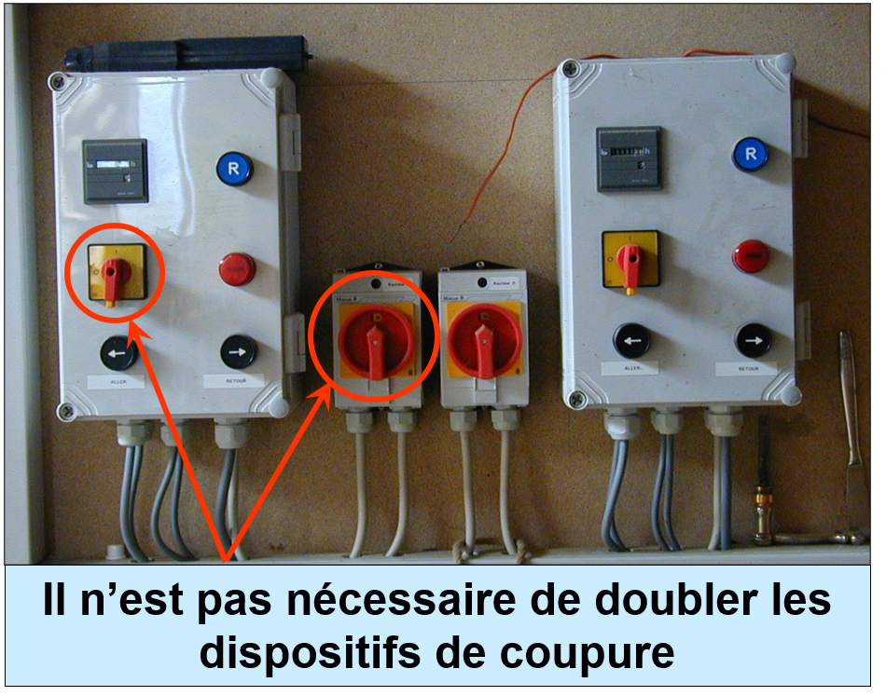
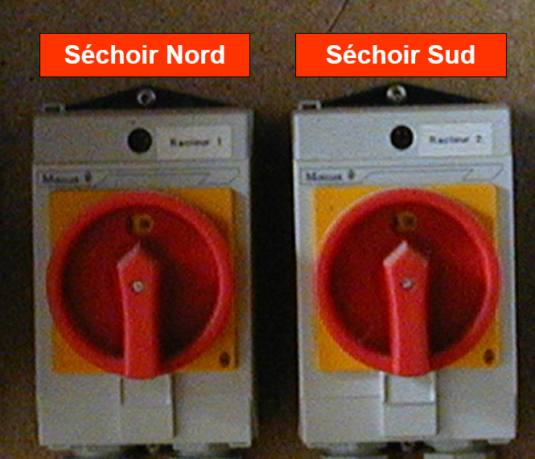
Dispositif de coupure
NIBT
7.05.5.3.6
p.485
Pour les séchoirs, griffes de fourrages, racleurs, brasseurs, pompes
-> Interrupteur de sécurité pour entretien
Rappel:
- Prise et fiche admise pour l’entretien
- Pour la commande accepté jusqu’à 16 A
Avec un étiquetage cohérent (éviter les 1,2,3 et A,B,C)

Slide 41
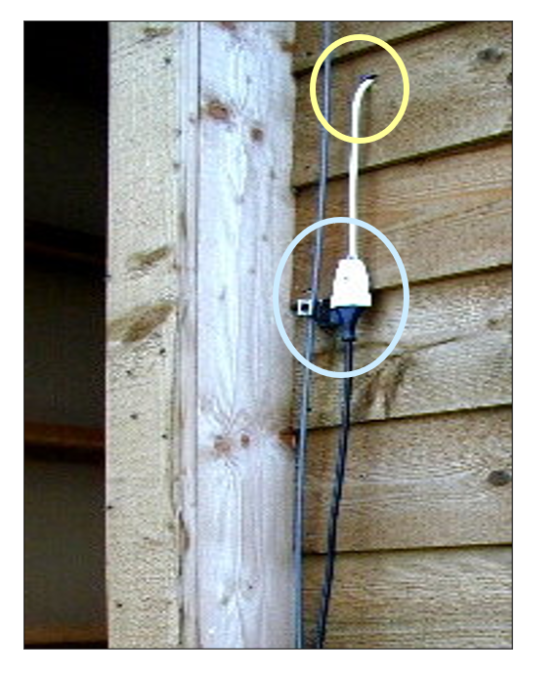
Canalisations
NIBT
7.05.5.2
p.484
Ne doivent pas être accessible ou sinon protection mécanique.
Zone de passage de véhicule minimum 60 cm dans le sol ou protection mécanique.
Canalisation mobile ne doivent pas traverser les murs

Slide 42
Sectionnement et coupure
NIBT
7.05.5.3.6
p.485
Les appareils de sectionnement et de coupure ainsi que les dispositifs d’actionnement d’arrêt d’urgence ou d’immobilisation d’urgence ne doivent pas être installés à la portée des animaux d’élevage. L’accessibilité des dispositifs ne doit pas être entravée par les animaux.

Slide 43

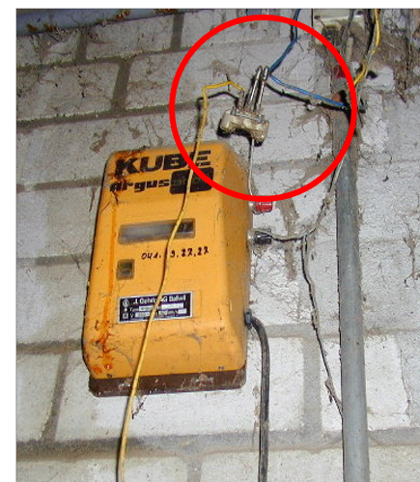
Clôture électrique
NIBT
7.05.5.5.1.8
p.485
Les clôtures électriques reliées en service d’une façon conductrice à un réseau de distribution d’énergie doivent être montées à demeure.

Slide 44
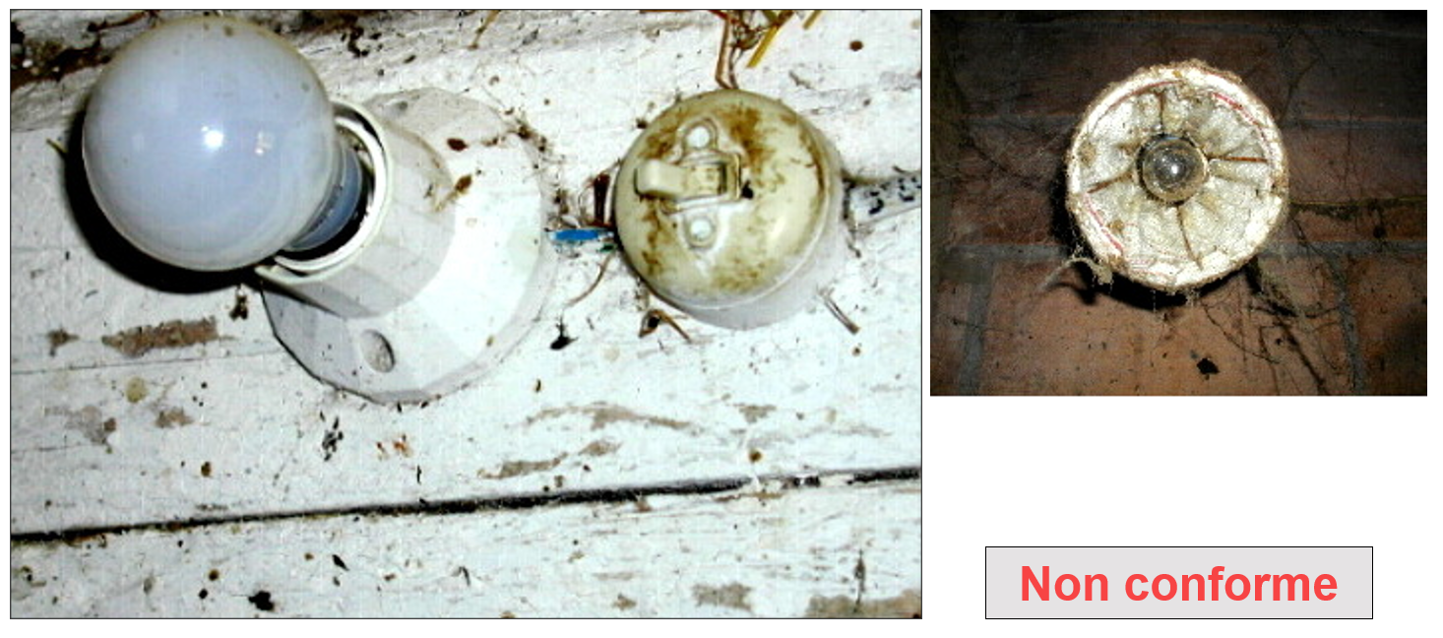
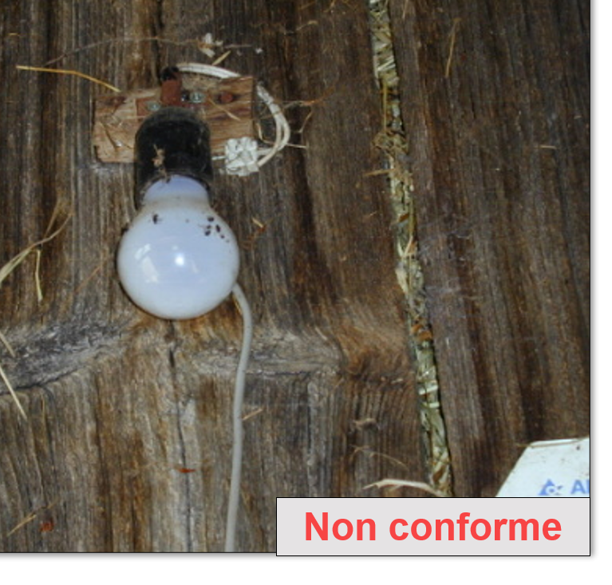
Luminaires et éclairage
NIBT
7.05.5.5.6
p.485
Les luminaires doivent être choisis en fonction de leur degré de protection et de leur température superficielle. Dans les zones à risque d’incendie avec un danger provoqué par des dépôts de poussières combustibles, seuls les luminaires portant la désignation D (Anciennement F F ) peuvent être utilisés.
Minimum IP 54
Distance de sécurité suffisante par rapport aux matériaux combustibles est garantie.

Slide 45
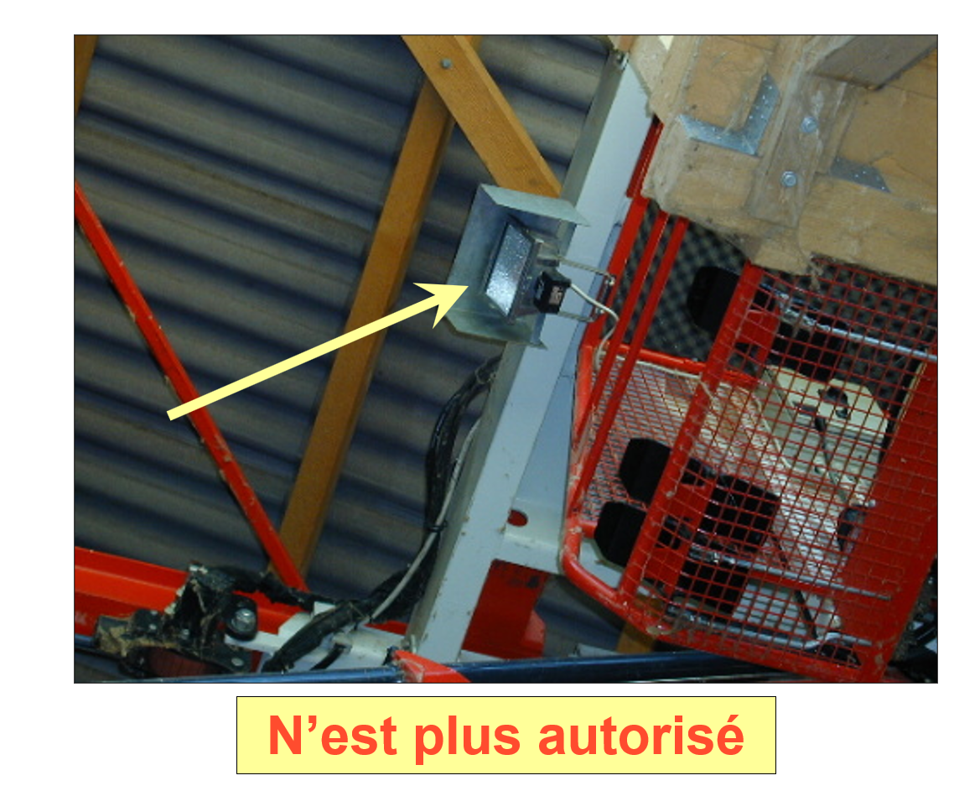
Attention aux spots halogènes

Slide 46
Divers
Alimentation de secours
Dans l’élevage intensif, une alimentation électrique de secours doit être prévue pour les installations assurant la survie des animaux (p. ex. distributeurs de nourriture, d’eau, air, éclairage).
Contrôle de réception maximum 6 mois après le contrôle final
Contrôle périodique tous les :
10 ans

Slide 47
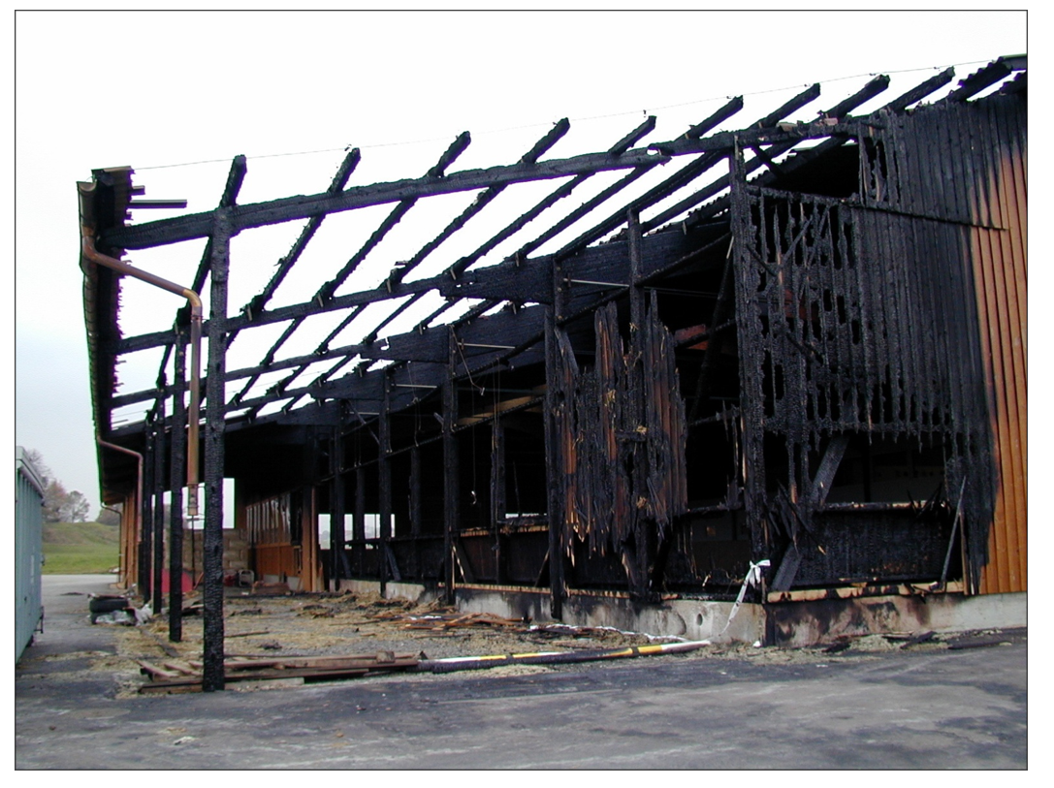
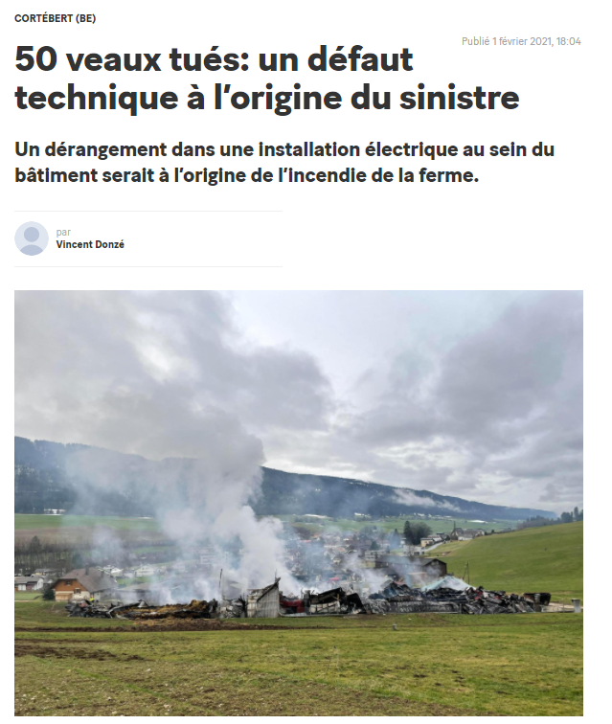
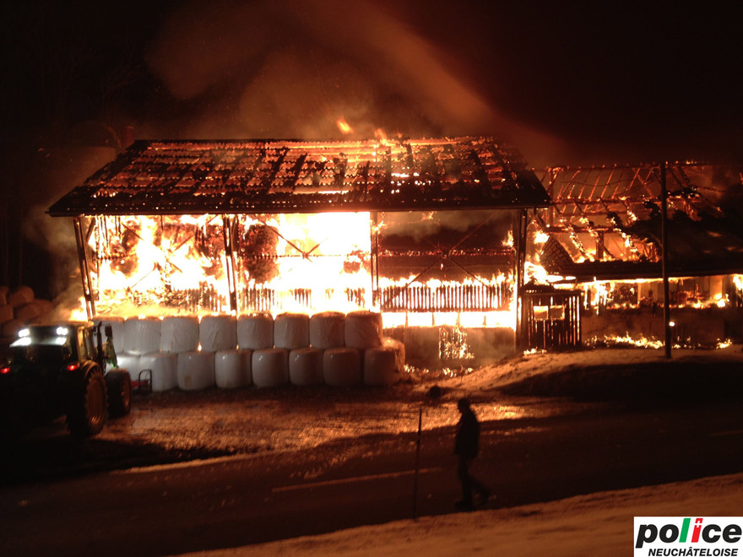

Slide 48
NIBT CHAPITRE 7.08
Installations électriques des places de
camping et de caravanes

Slide 49

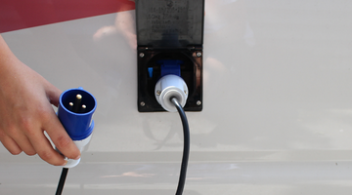

Ne s’applique pas à l’intérieur du véhicule
Seulement en TN-S
Adaptés aux influences externe -> code IP
Canalisation à 60 cm (important car sardines, piquet de tente)

Slide 50

Prises
Hauteur entre 0.5m et 1.5m du sol
Protéger par FI/LS IΔN ≤ 30mA
Courant assigné 16A
4 prises maximum par unité

Slide 51

Exemple

Slide 52

Câble entre la borne et le véhicule

Slide 53
NIBT CHAPITRE 7.10
Installations électriques dans les locaux
à usages médicaux

Slide 54

Il est indispensable d’assurer la sécurité des patients qui nécessitent l’utilisation d’appareils électromédicaux
Les normes ne s’appliquent pas aux appareils directement
3 groupes sont défini pour savoir quel est l’impact d’une coupure de courant
TN-S obligatoire
Dans les circuits terminaux, les dispositifs de protection à courant différentiel-résiduel (DDR) IΔN ≤ 30mA du type A ou B

Slide 55
Alimentation de secours
Dans les locaux à usages médicaux, une alimentation électrique pour services de sécurité qui doit alimenter en énergie électrique les dispositifs indispensables à la poursuite du fonctionnement pendant une certaine période et un temps de commutation défini au préalable, et ce, en cas de défaillance de l’alimentation générale.
Attention aux chutes de tension, certains appareils arrêtent de fonctionner!

Slide 56
NIBT CHAPITRE 7.12
Alimentation photovoltaïques solaire (PV)

Slide 57

C’est quoi un panneau photovoltaïque?
Convertir un rayonnement solaire en énergie électrique (ou thermique).
Semi-conducteur -> Silicium, (avec des éléments dopés -> Phosphore, Bore)
Courant continu (DC)
Onduleur

Slide 58


Définitions
Cellule PV : élément qui génère l’électricité
Module PV : ensemble de cellule protégées de l’environnement
Chaîne PV : mise en série de plusieurs modules pour obtenir
une certaine tension
Groupe PV : Séparation de différentes chaînes (Si différentes unités de production)
Générateur : L’ensemble des groupes

Slide 59

Mesure de protection
Tous les éléments côté DC, doivent être considérés comme étant sous tension
Du côté AC, un groupe (disjoncteur) doit être établi pour l’installation.
Installation en TN-S obligatoire
Si pas de séparation galvanique -> DDR IΔN ≤ 30mA de type B
Classe de protection II toujours privilégiée
A vide -> TBTP (≤ 120 V DC)

Slide 60
Protection contre la foudre
Une installation PV n’entraîne à elle seule aucune obligation de protection contre la foudre. (Sur Fribourg, -> Vaud ≥ 200m2 obligatoire)
Les propriétaires, les exploitants et les assureurs peuvent
exiger la mise en œuvre de mesures de protection contre la foudre et les surtensions.
Parafoudres quand même recommandés.
Si paratonnerre existant, les panneaux doivent intégrés l’installation. Et un parafoudre devra être installé

Slide 61
Canalisation
Connexions sérielles (pas de boucle)
Interdit dans les zones EX
Les canalisations doivent résister aux influences externes
Canalisation principale à courant continu PV. La canalisation principale à courant continu PV doit être posée à demeure et des matériaux isolants qui satisfont aux exigences élevées en matière d’isolation (matériaux isolants sans halogène) doivent être utilisés.
Si de telles canalisations traversent des parties combustibles du bâtiment, elles doivent être posées dans des conduits ou des goulottes en matériau incombustible.
Canalisation adaptée au DC
Séparé AC et DC
Distinguer les canalisations AC et DC
Connexions pour le DC

Slide 62


Onduleurs
Dispositif de sectionnement des deux côtés, pour entretien de l’onduleur
Dans les installations qui présentent un courant d’emploi maximal ≤ 10A et une puissance maximale comprise ≤ 2,0kW, le sectionneur du côté DC peut être remplacé par un dispositif conjoncteur.

Slide 63
Liaison équipotentielle
Si classe de protection II pas -> pas obligatoire
La section de la canalisation de liaison équipotentielle de protection est de 10 mm2.
Il convient d’intégrer les parties métalliques de l’installation qui ne conduisent pas de courant en service normal (par exemple les châssis et cadre
Conducteur naturelle peuvent faire office de liaison si :
  une surface de contact de 100 cm2.
  Le chevauchement des profilés ou des conduits doit être au minimum de 5 cm.

Slide 64
Divers / Matériel
Toujours respecter les instructions de montage du fabricant
Les matériels électriques côté continu doivent être appropriés aux tensions et courants continus.
Les modules PV peuvent être reliés en série jusqu’à la tension maximale autorisée du module PV et de l’onduleur PV.
Actionner facilement le dispositif de coupure
Commande posée entre 0.4m et 2m du sol
Si l’installation utilise des tensions supérieures à 50 V AC ou à 120 V DC, les matériels doivent être alors munis de flèches en forme d’éclair.

Slide 65


Divers / Matériel
Toutes les boîtes de jonction (générateurs PV et groupes PV) doivent porter un marquage
La tension assignée côté continu doit être indiquée
Valeurs d’isolement voir tableau 7.12.6.1
Identification avec plaque Alimentation PV (Pompier)

Slide 66

Exemple de système d’alimentation PV

Slide 67

Etiquetage des onduleurs

Slide 68

PDIE 10.5

Slide 69
NIBT CHAPITRE 7.14
Installations d’éclairage extérieur

Slide 70

Domaine d’application
Les exigences s'appliquent:
aux installations fixes d’éclairage et concernent les luminaires, les systèmes de câbles/canalisations et l’appareillage placé à l'extérieur des bâtiments
Les dispositions suivantes s'appliquent aux installations fixes d’éclairage et concernent les luminaires, les systèmes de câbles/canalisations et l'appareillage placé à l'extérieur des bâtiments
Les exigences ne s'appliquent pas:
aux installations d'éclairage public qui font partie du réseau de distribution public

Slide 71
Divers
Point de départ de l’installation extérieur
Le point du circuit de courant à partir duquel l'installation d'éclairage extérieur est alimentée
Les parties métalliques (par exemple les grillages, les grilles, etc.) qui ne sont pas une masse (d’un matériel électrique) et qui ne font pas partie d’une installation d’éclairage extérieur n’ont pas besoin d’être reliées à la borne de terre
doivent être protégées par un DDR IΔN ≤ 30mA
Attention aux contraintes mécaniques

Slide 72
NIBT CHAPITRE 7.15
Installations de TBTS (lumière)

Slide 73
Norme
La section minimale des conducteurs pour les circuits TBT doit être de:
1,5 mm2 Cu
1 mm2 Cu pour les canalisations flexibles jusqu’à une longueur maximale de 3 m
Bien évidement en fonction des courants de charges
4 mm2 pour les luminaires suspendus (mécanique)

Slide 74

Norme
Les conducteurs nus peuvent être installés si la tension assignée ne dépasse pas 25V AC ou 60V DC. (enveloppe séparé pour éviter les court-circuit).
Attention: pas d’installation sur des matériaux combustibles et les fils doivent être isolés de la parois

Slide 75

Mauvais exemple

Slide 76

Fixation et isolation

Slide 77

Mauvais exemple

Slide 78

Transformateur

Slide 79

Respecter les instructions de montage

Slide 80
NIBT CHAPITRE 7.22
Alimentation véhicules électriques

Slide 81



Différents mode de recharge
Mode 1
Charge avec une prise standard (CEE). Pas de communication.
Mode 2
Charge avec une prise standard (CEE) via un boitier ICCB. Communication et protection intégré (DDR).
Mode 3
Borne de recharge.
Dispositif de commande
Mode 4
Borne de recharge. Dispositif de commande.
Charge rapide

Slide 82
Normes
Protection contre les influences externes : IP44.
Protection mécanique.
Chaque point de raccordement a une protection individuelle contre les surintensités.
Doivent être protégées par un DDR IΔN ≤ 30mA.
Protection contre les surtensions recommandée (pour le véhicule).
Hauteur des prises entre 0.5m et 1.5m
Une prise par véhicule
Le plus proche de la place de stationnement

Slide 83
NIBT CHAPITRE 7.40
Manèges – stands – forains – cirque
«bâtiments volants»

Slide 84

Norme
Ne doit pas être supérieur à 230/400 V AC
Doivent être protégées par un DDR IΔN ≤ 300mA.
Installation en TN-S
Les canalisations enfouies dans la terre doivent être protégées contre les dommages mécaniques
Matériel IP44 (min)
Pas de connexion dans les canalisations

Slide 85
Protection complémentaire
Protection complémentaire: dispositif de protection à courant différentiel-résiduel (DDR)
Tous les circuits terminaux pour:
– l’éclairage
– les prises de courant In ≤ 32 A
– les matériels mobiles raccordés par des canalisations flexibles avec un courant admissible de ≤ 32 A
doivent être en plus protégés par des DDR IΔN ≤ 30mA (prise).

Slide 86
NIBT CHAPITRE 7.53
Unités de chauffage intégrées

Slide 87


Normes
S’applique aux unités de chauffage dans les planchers et plafonds
S’applique au câble chauffants
Doivent être protégées par un DDR IΔN ≤ 30mA.
Plan détaillé de toute l’installation doit être fourni

Slide 88
NIBT CHAPITRE 7.61
Emplacements explosibles

Slide 89


Différentes zone
Tab. 7.61.1.3.3.3.3.1
Exemple: Stations-services, stockage de matériaux combustibles, atelier de peinture

Slide 90
Danger
Les matériaux doivent être prévu pour les locaux EX
Pas d’E.A
Il faut avoir les connaissances de base suffisante concernant la préventions des explosions pour faire une telle installation.

Slide 91


Sources
NIBT 2020, Electro suisse
PowerPoint 2020, Groupe E, GESA, IB-murten, ECAB

